Slide 1
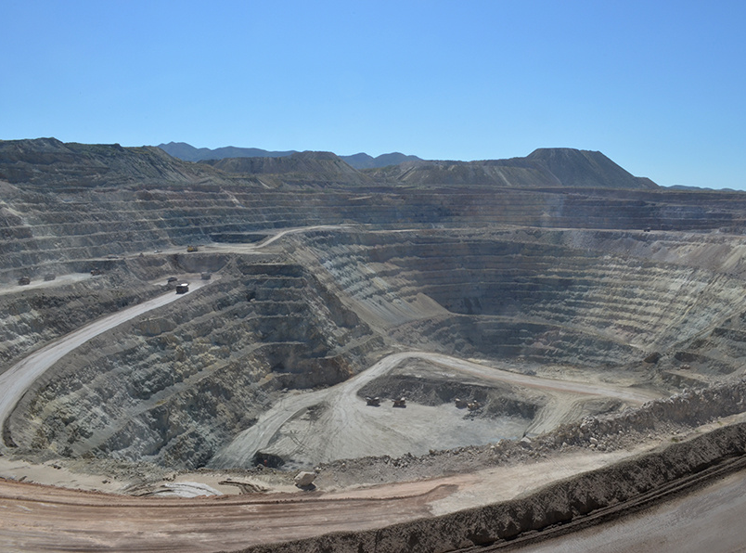
Minería Mexicana

Slide 2
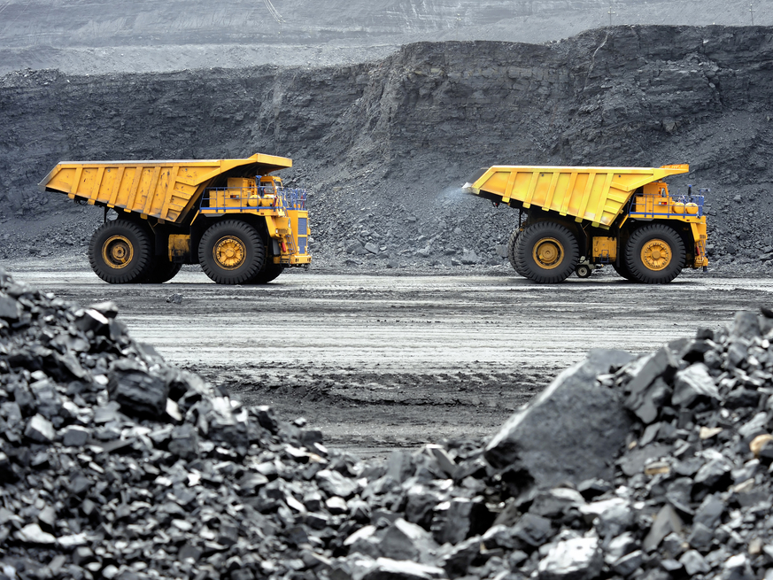
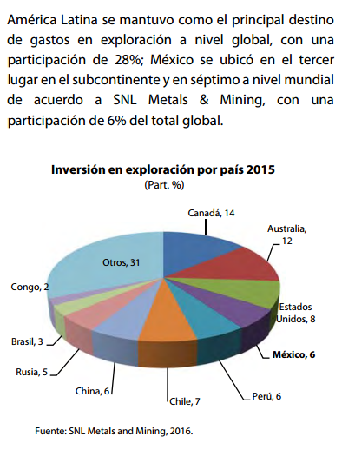

Slide 3
Ocupa un lugar privilegiado para la inversión privada y domestica solo por debajo de EUU, Canadá y Australia.
Es de los primeros productores de plata
En los primeros 10 productores de oro, cobre, fluorita, bismuto, sodio , plomo, molibdeno, diatomita, cadmio, grafito, sal, yeso, manganeso y zinc, entre otros.

Slide 4
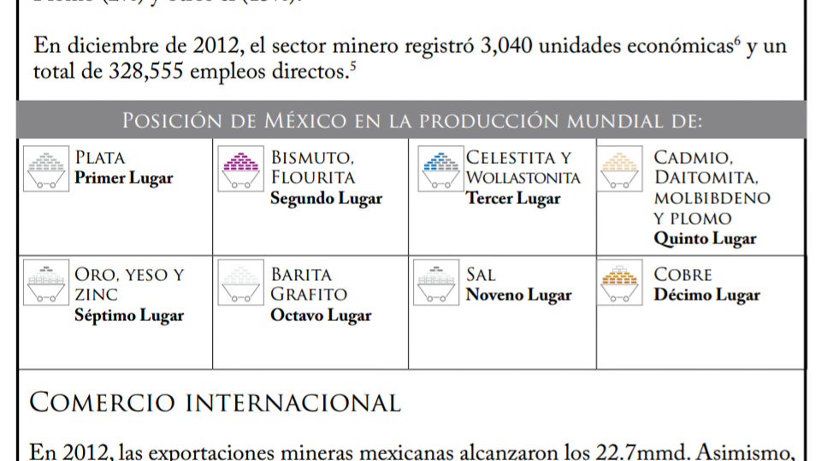

Slide 5
La minería es el primer elemento de la cadena productiva de muchas industrias.
La plata se utiliza para crear aparatos electrónicos, convertidores, catalíticos de automóviles, joyería, herramientas fotográficas, entre otras.
El oro se usa como medicamento para tratar el cáncer, partes de computadoras, circuitos de naves aeroespaciales, medio confiable de inversión y joyería.
El uso de estos dos minerales para la producción de nuevas tecnologías dependerá del precio de los mismos así como la investigación y desarrollo de nuevos productos.

Slide 6
Los Estados de la República Mexicana que principalmente contribuyeron al valor de la producción minera

Slide 7
Principales productos de la minería mexicana 2015 (part. % del valor)

Slide 8
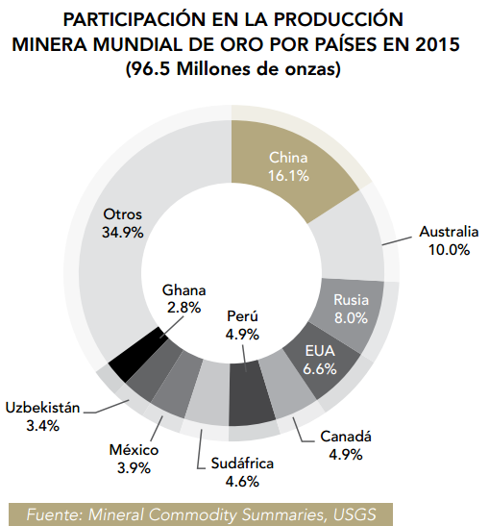
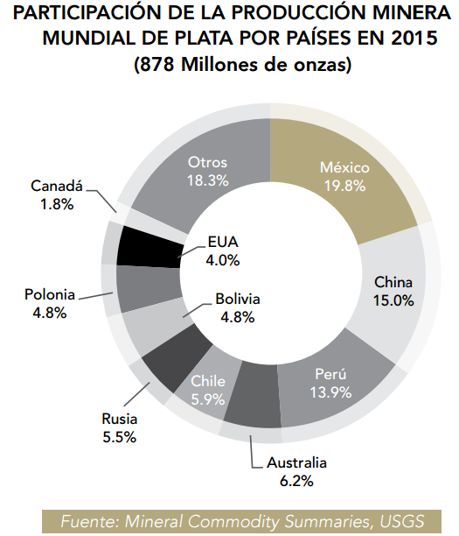

Slide 9
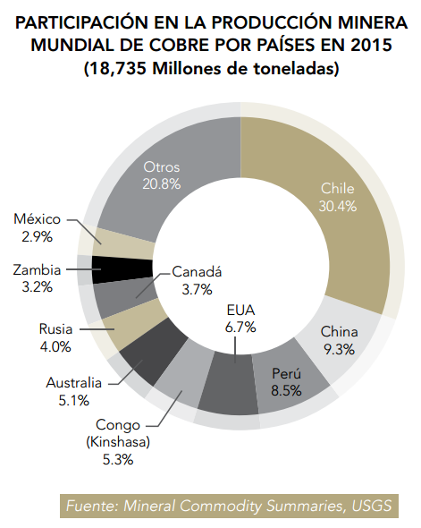
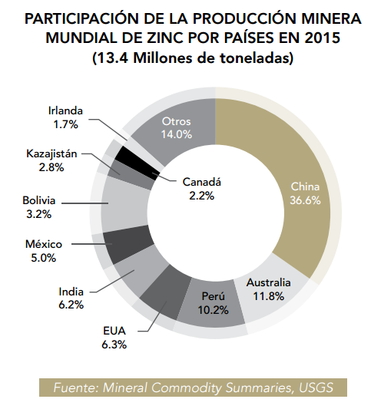

Slide 10
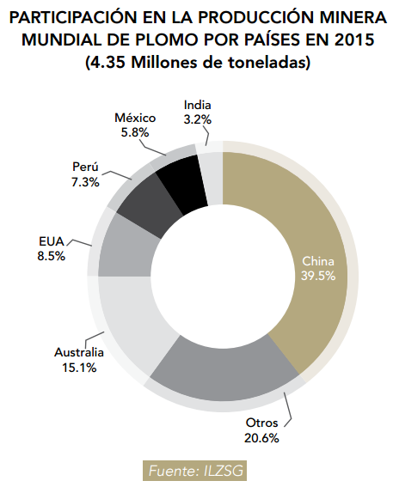

Slide 11
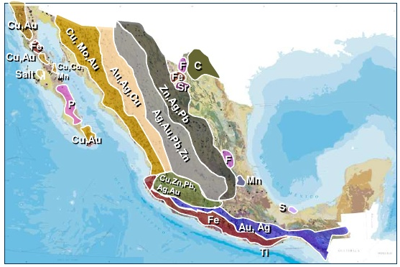
Mapa metalogenico de México

Slide 12
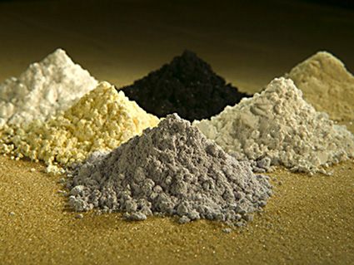
Las tierras raras tienen propiedades eléctricas y magnéticas excepcionales que son ahora de muy alto valor estratégico internacional porque representan la columna vertebral de la sustentabilidad energética del futuro.
Los precios de las tierras taras oscilan entre cincuenta mil y 5 millones de dolares la tonelada de concentrados oxidos colocando a las tierras raras entre los materiales mas caros de la industria minera.

Slide 13
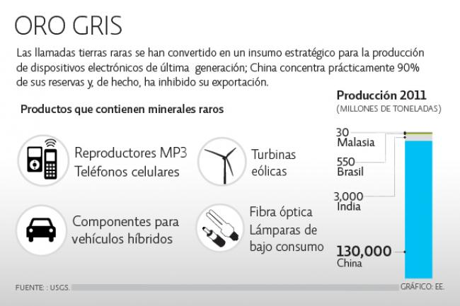
Explotación de tierras raras en México
Es el nombre común de 17 elementos químicos: escandio, itrio y los 15 elementos del grupo de los lantánidos (lantano, cerio, praseodimio, neodimio, prometio, samario, europio, gadolinio, terbio, disprosio, holmio, erbio, tulio, iterbio y lutecio)

Slide 14
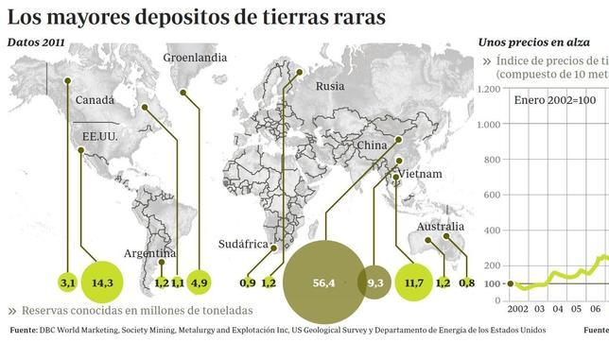
en los últimos años, investigadores mexicanos, apoyados de instituciones internacionales de Chile, Corea y Francia, han iniciado estudios para ubicar yacimientos de tierras raras en México. hasta ahora se han localizado posibles indicios en los estados de Tamaulipas, Oaxaca y algunas zonas de Sonora.

Slide 15
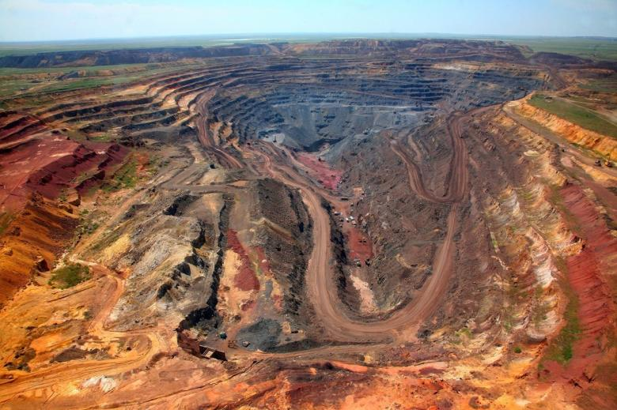
La preocupación por una altísima concentración en un solo país ha hecho que se impulsen nuevas iniciativas para el fortalecimiento en la disponibilidad de aleaciones de tierras raras.

Slide 16
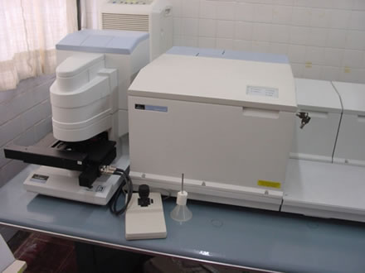
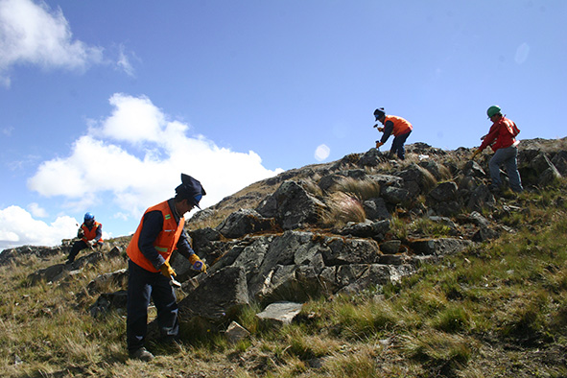
El Instituto de Ciencias Físicas de la UNAM dirigió en 2013 un trabajo del consorcio para el análisis de las formaciones geológicas mexicanas mas afines a las tierras raras, en el que organizo brigadas geológicas de campo para explorar los estados de Oaxaca, Hidalgo, Coahuila, Durango, Sinaloa y Sonora.

Slide 17
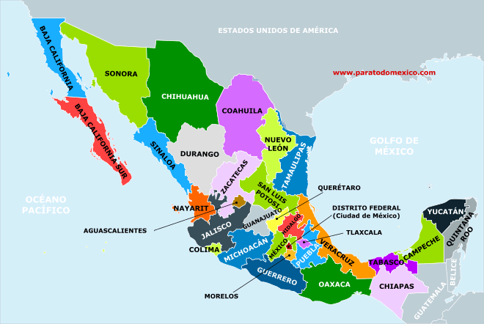
Lugares con existencia de rocas de concentraciones altas de tierras raras.
Oaxaca.
Tamaulipas.
Hidalgo.
Coahuila
Durango.
Sinaloa
Sonora

Slide 18
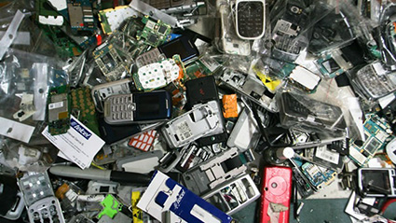
chatarra electrónica-una zona minera
300 mil toneladas anuales de desechos.
La metalurgia extractiva de tierras raras a partir de componentes de la chatarra electrónica representa un gran reto tanto para desarrollar metodologías económicamente viables para fomentar la extracción de estos valiosos metales

Slide 19
CONCLUSIÓN.
La minería, la metalurgia extractiva y adaptativa y la fabricación de dispositivos de tierras raras representan una gran oportunidad económica para México, y un paso saludable en la dirección de proveernos de un futuro energético sustentable, aumentando nuestra participación en la revolución de las comunicaciones y la electrónica.

Slide 20
http://www.gob.mx/cms/uploads/attachment/file/97697/prontuario_industria_minero_metalurgica_0215.pdf
http://www.sgm.gob.mx/productos/pdf/Anuario_2015_Edicion_2016.pdf
https://camimex.org.mx/files/3614/6852/9181/02-Situacioin2016.pdf
http://em.fis.unam.mx/public/mochan/soloParaIngenieros/msg00123.html

